Slide 1


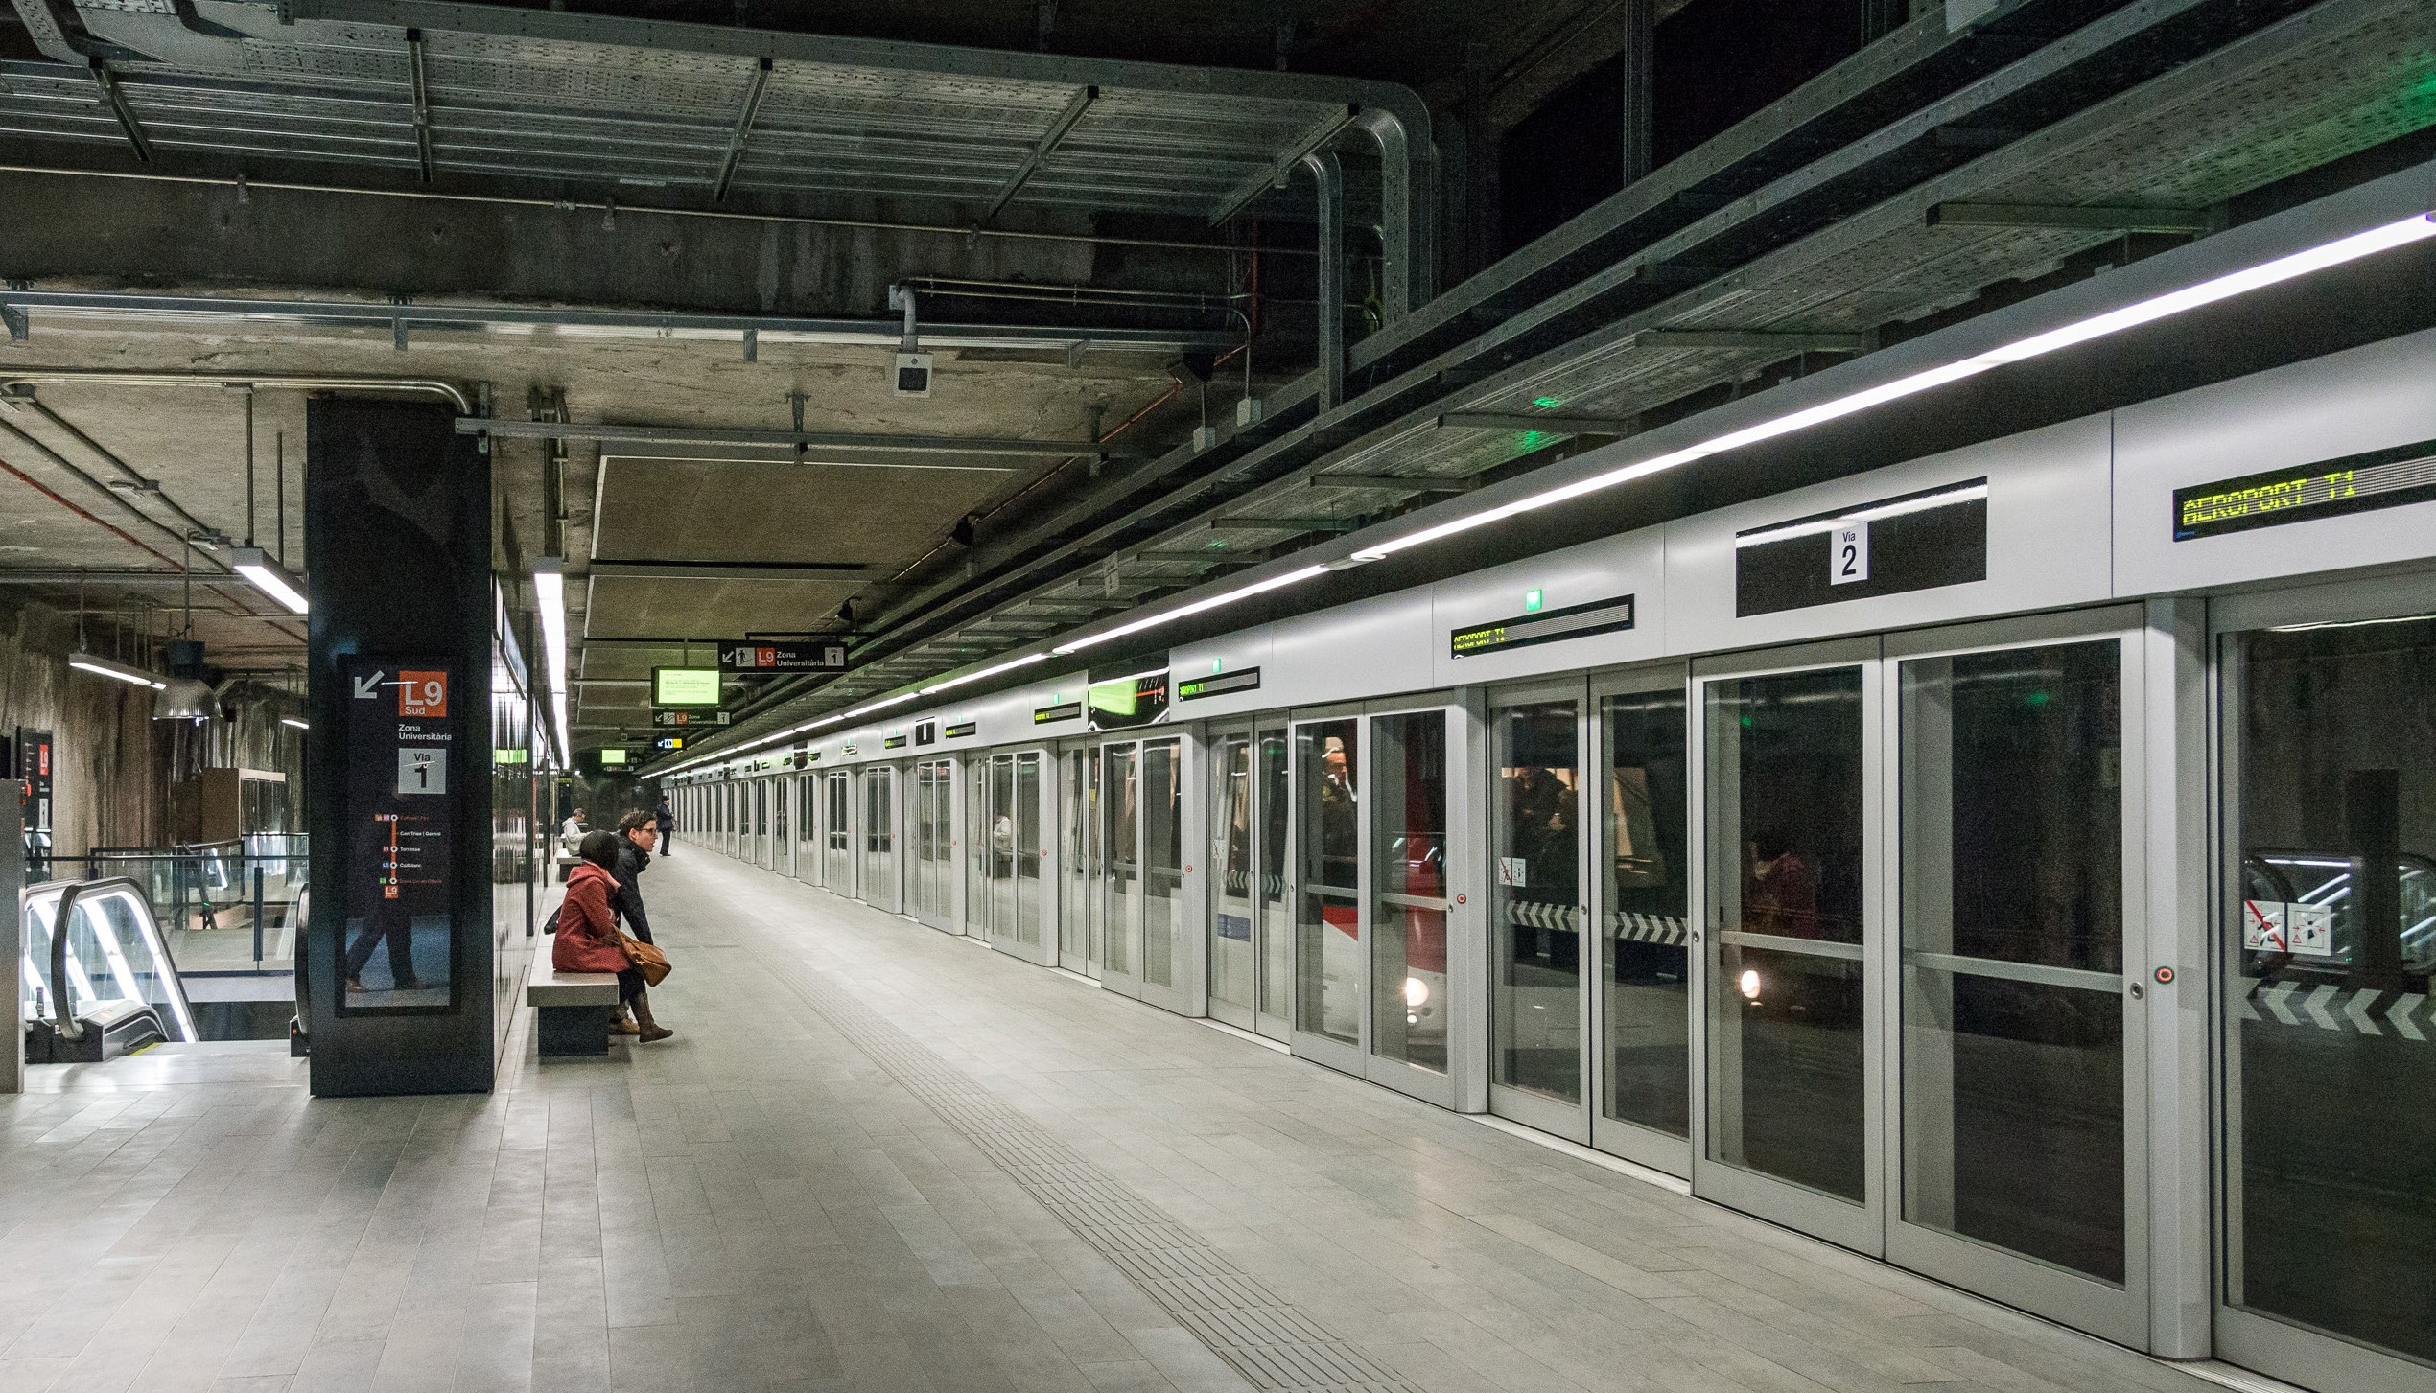
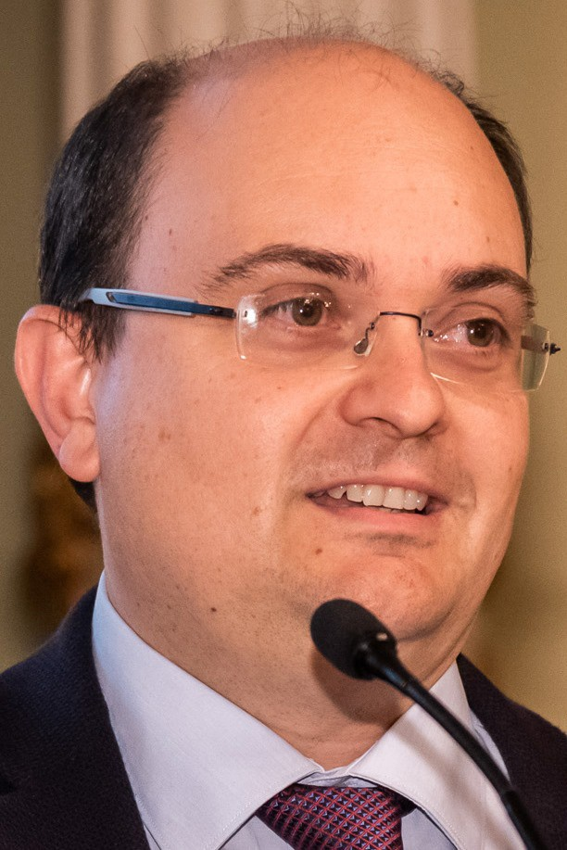
Creación de valor
y transformación cultural en la transición
Enric Cañas Consejero Delegado de TMB ecalonso@tmb.cat tmb.cat
a la digitalización

Slide 2
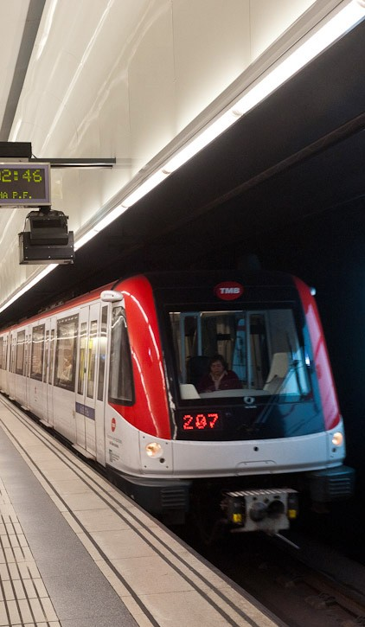
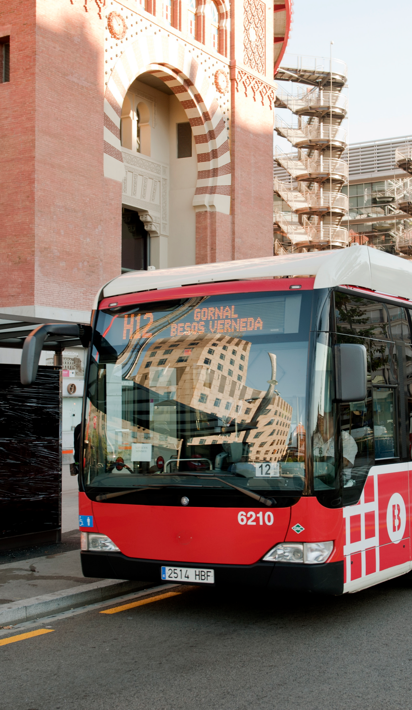
Transports Metropolitans de Barcelona (TMB) es la principal empresa gestora del transporte público del área metropolitana de Barcelona.
407.510.000
pasajeros
207.470.000
pasajeros
TMB gestiona las redes de metro y autobús del área metropolitana de Barcelona.
TMB transporta 614.980.000 pasajeros (60% del total de viajeros de su área de operación)

Slide 3
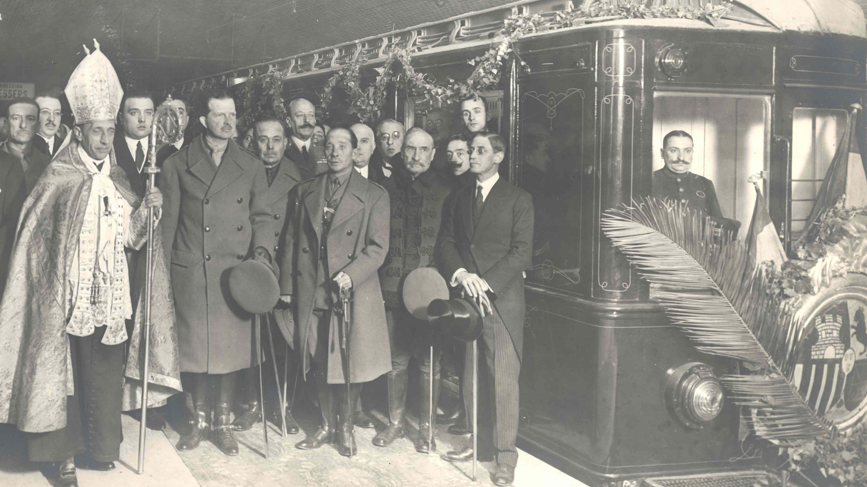

1924. Inauguración del Metro de Barcelona

Slide 4
Experiencia inicial:
Problemas en accionamientos de aguja en 2006
Motivación
Causas
Consecuencias
Averías Puntuales
No se encuentra causa clara
No se reproducen en revisión nocturna
Se repiten después de la revisión
Gran influencia del entorno
Importante afectación al servicio
Exceso de mantenimiento preventivo sin resultado
Condiciones de funcionamiento en servicio difieren de las de la banda de mantenimiento
“PAIN”
problema precursor innovación

Slide 5
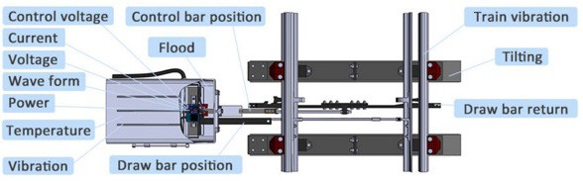
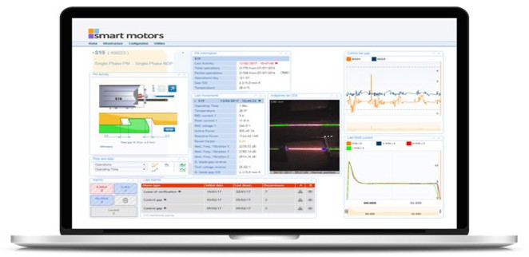
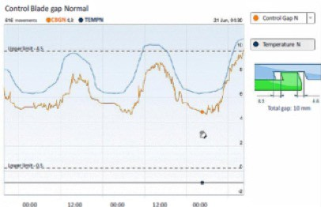
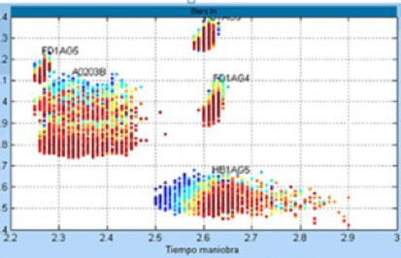
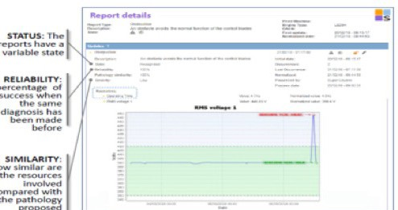
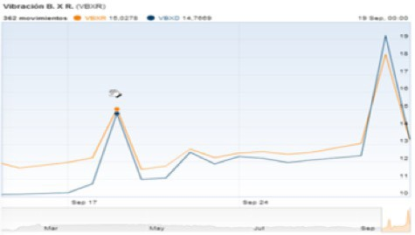
Solución Monitorización
plataforma a la digitalización
Alarmas por umbrales
Análisis de tendencias
Informes diagnosis fallo automáticos
Alarmas por patrones

Slide 6
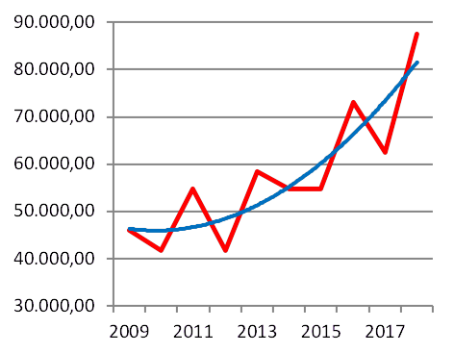
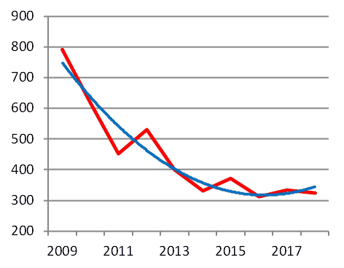
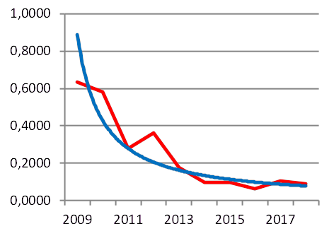
Resultados
Fiabilidad MTBF (horas)
Tiempo de paro poraccionamiento (minutos)
Costes actividad mantenimiento (€/accionamiento)
Se dobla
la fiabilidad
Se reduce el tiempo de paro 7,5 veces
Se reducen los costes 2,45 veces
El ahorro de actividad se monetiza mediante
la internalización sin plantilla. 455.00 € / año

Slide 7
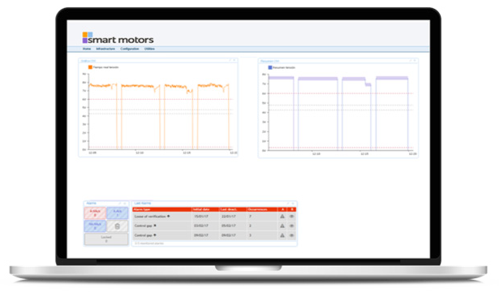
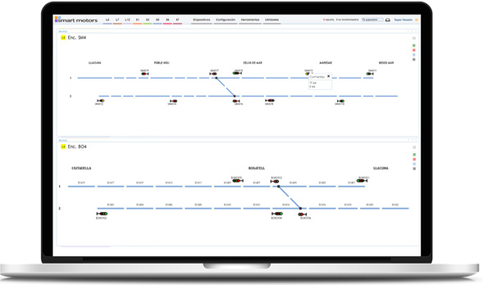
Otras experiencias, misma plataforma
Circuitos de vía
Fusión Señales
1.550 Circuitos de Vía
Reducir retrasos y bloqueos telefónicos Revisión 3 personas 6 CV por noche
“PAIN”
Evitar incidentes
Enclavamientos antiguos sin detección fusión

Slide 8
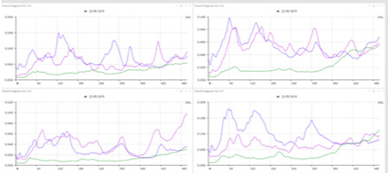
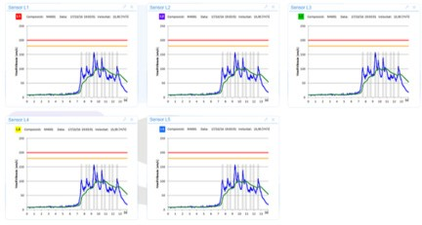
Otras experiencias, misma plataforma
Rodamientos
Puentes
Evitar deterioro vía y rueda
Evitar quejas por vibraciones
Fácil acceso a la información
“PAIN”
Motivación
— Dificultad de detectar defectos estructurales de forma fácil

Slide 9
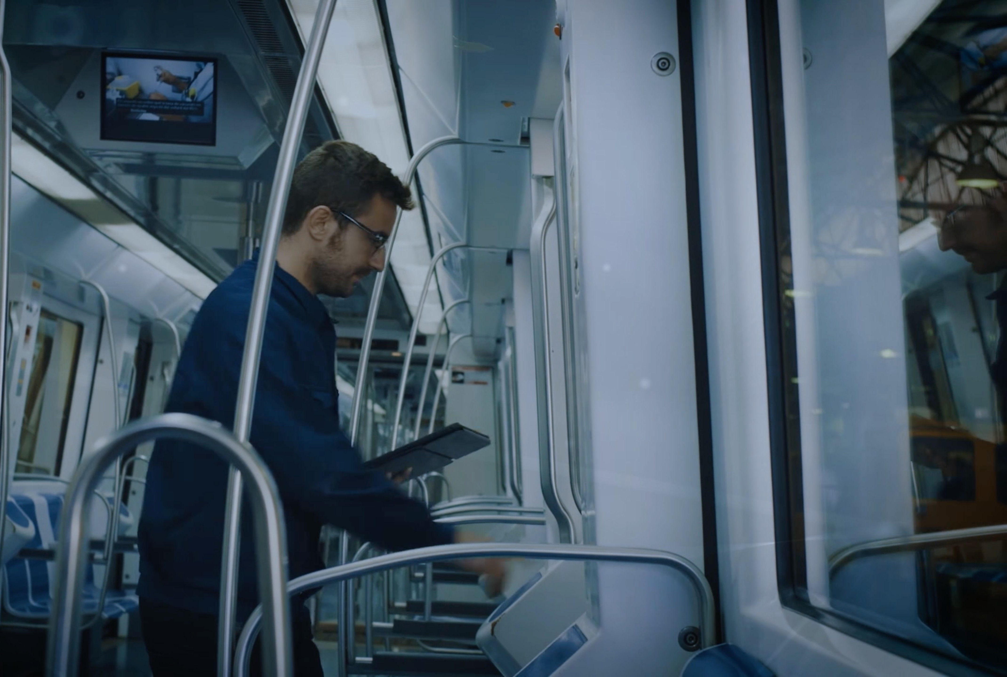
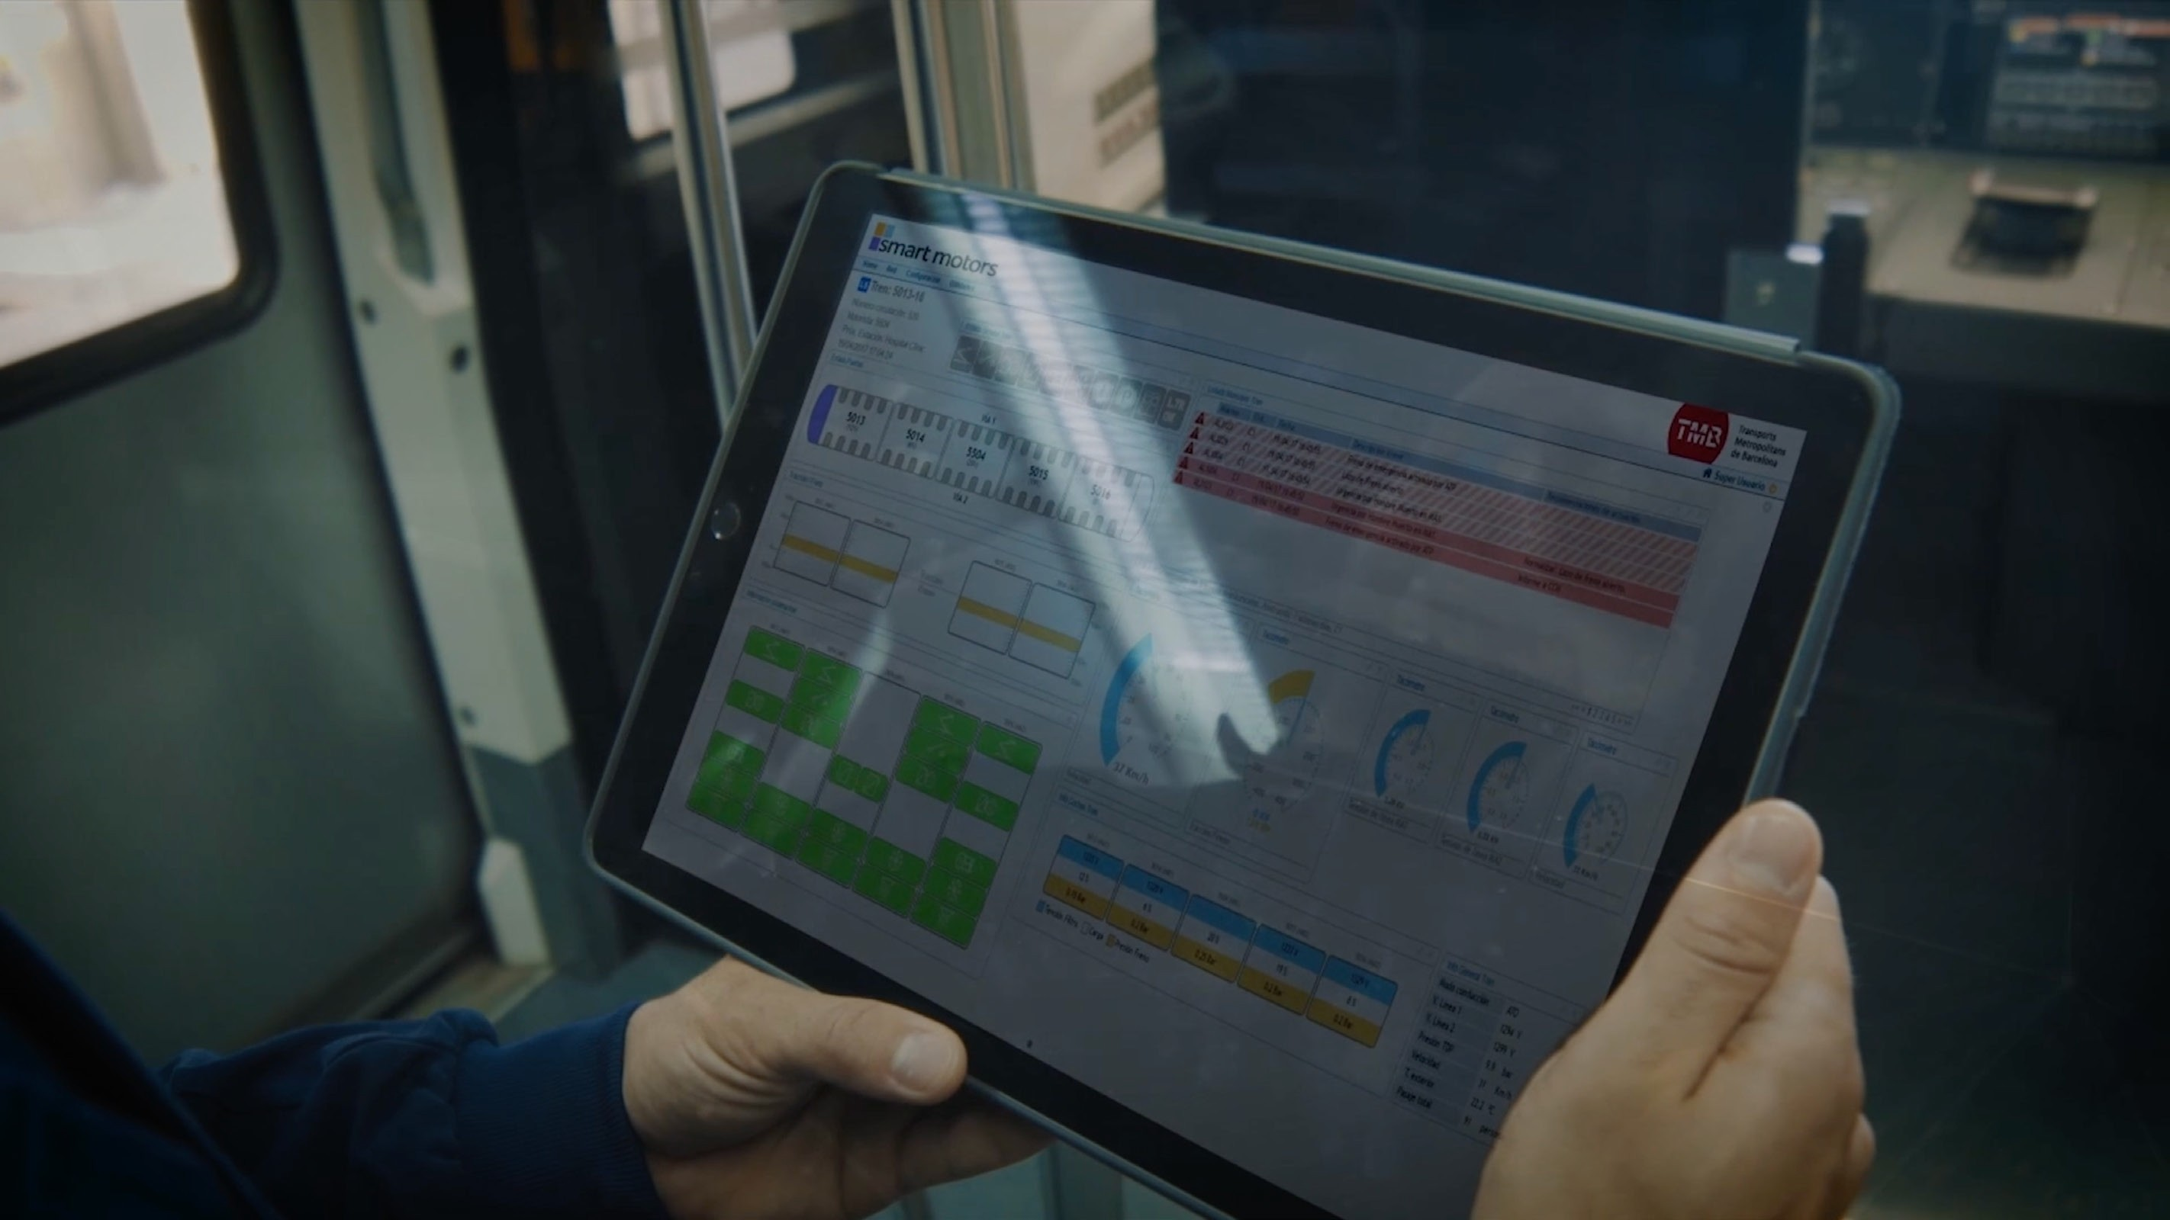
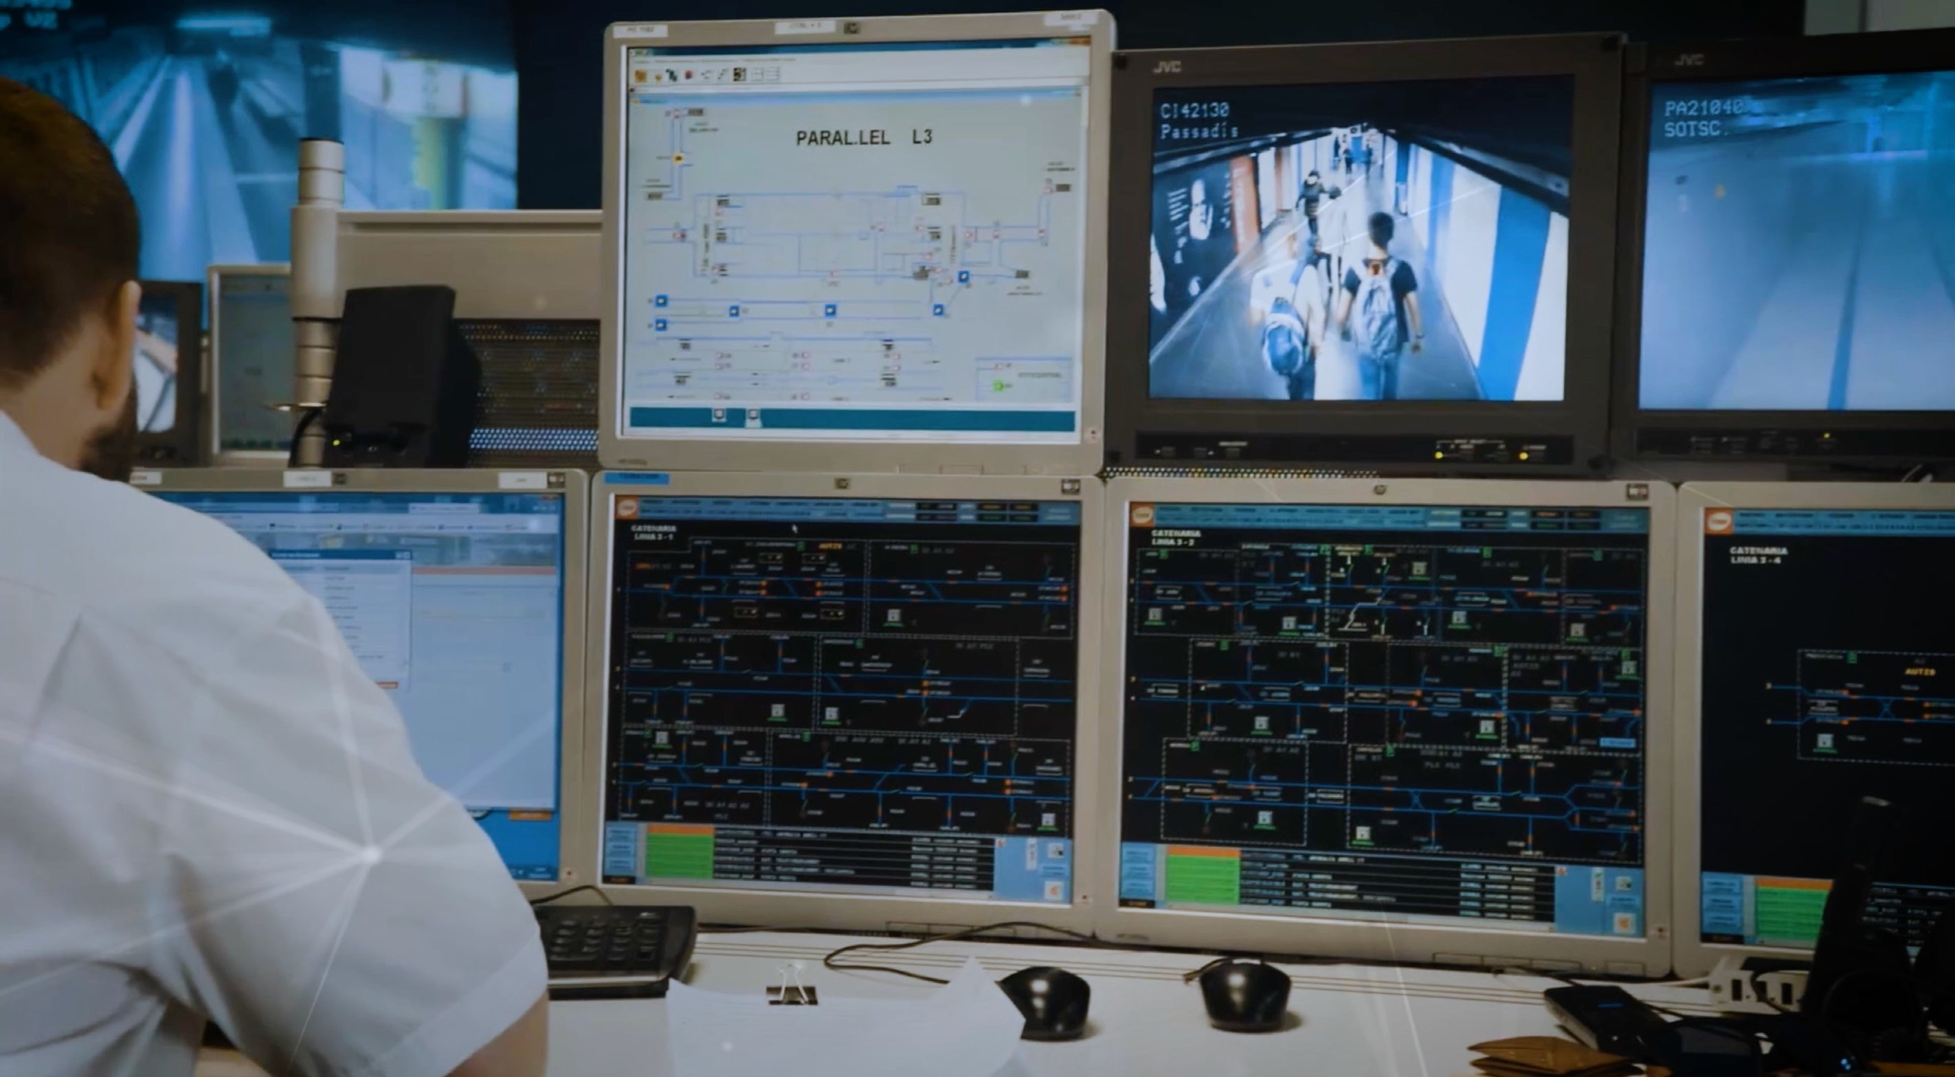
Los limites de la digitalización son los de la imaginación

Slide 10
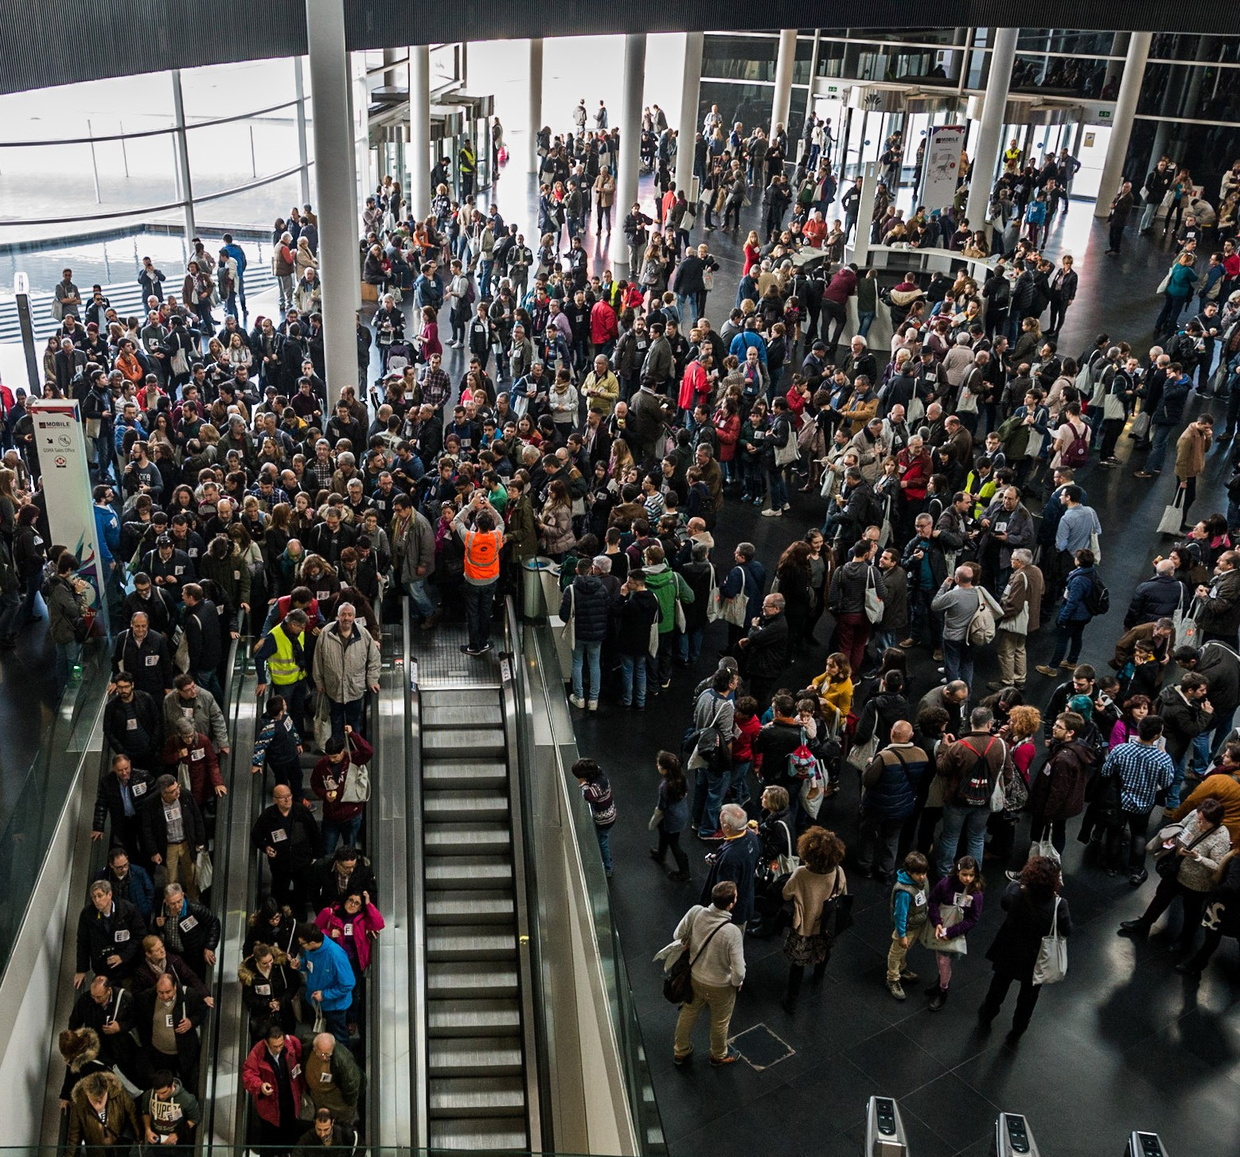

Origen del Digital train: Necesidad de información
Ocupación de cada coche de en cada punto de la red a partir de la variable de Presión en cada boggie y posición del tren disponible en el bus del tren
Incremento de la demanda
Algoritmo presión (bar) a carga (kg)
Validación : Error < 4%
Saturación de puntos de la red
4G

Slide 11
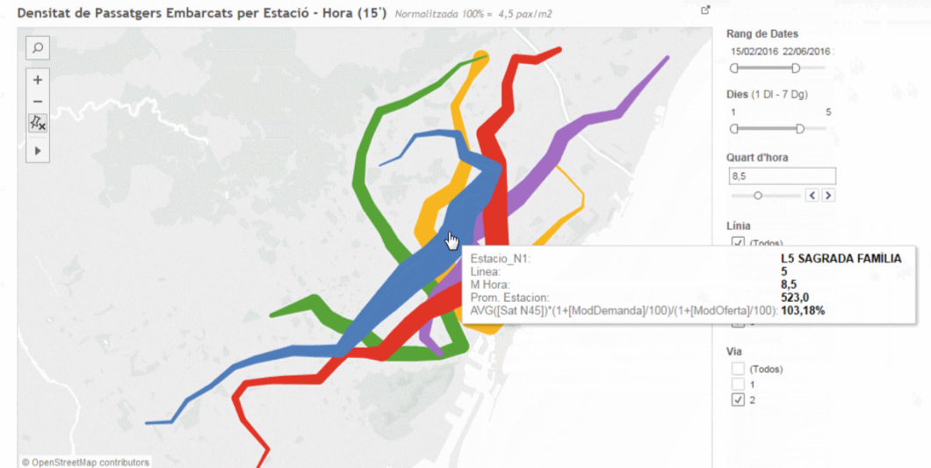





Resultado. La digitalización información para la toma de decisiones
Información
Plan de oferta
Plan de inversión
120%
114%
122%
110%

Slide 12


¿Y si utilizamos el resto de información ya disponible en el interior de tren?
Flujo de pasajeros y temperaturas
Vista de línea
Detalle de tren
Energía
Modo Desktop

Slide 13

El Potencial de la Digitalización es enorme...
Mantenimiento Correctivo
Mantenimiento Preventivo
Evaluación
Servicio
Soporte al conductor con la visión del panel de conducción en puesto central
Tiempos de recorrido y parada en estaciones
Ocupaciones de trenes
Consumos en recorrido
Parámetros de confort: temperaturas, calidad del aire, ..
Información al cliente
— ….

Slide 14
Transformación Cultural
— El potencial del análisis de datos está en idear la forma de mostrar los datos para que generen conocimiento
Estrategia
— El valor depende de sí se utiliza y de como se utiliza
— Cómo se hace para implementar estas herramientas a las organizaciones
Cultura
— Estrategia de compañía
“La cultura se come la estrategia en el desayuno” Peter Druker

Slide 15
Digitalización como oportunidad para la transformación cultural
Visión clásica
Proyectos demasiado largos
Inversiones elevadas sin retorno a corto plazo
Objetivos no vinculados a problemas reales de las personas en la empresa

Slide 16

Digitalización como oportunidad para la transformación cultural
La digitalización no es un proyecto, es como un modo
de ver la vida, debe
estar en nuestro ADN
Algo que no se usa se vuelve inútil.
No se pueden escribir especificaciones de cosas que ni nos imaginamos
Proyecto con scrum

Slide 17


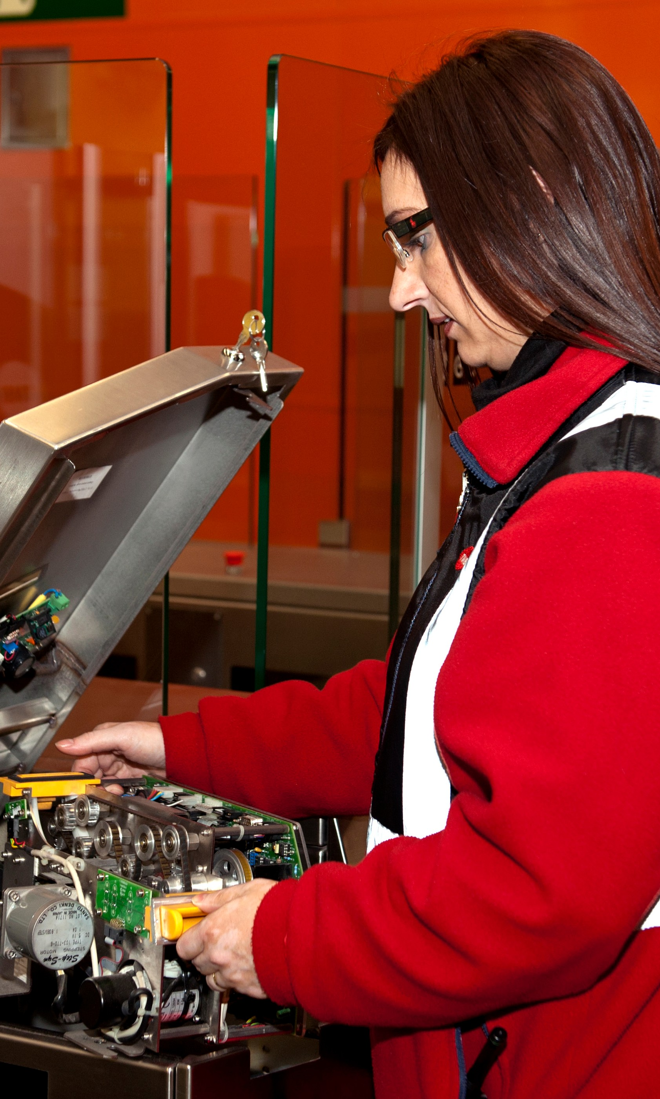

Scrum en Metro
Barcelona

Slide 18

Un Proyecto Transversal
Análisis
de material móvil
Solución tecnológica
Scada de tren
Digital Train
Big Data corporativo
Demanda
Info pasaje
Infra desde tren

Slide 19
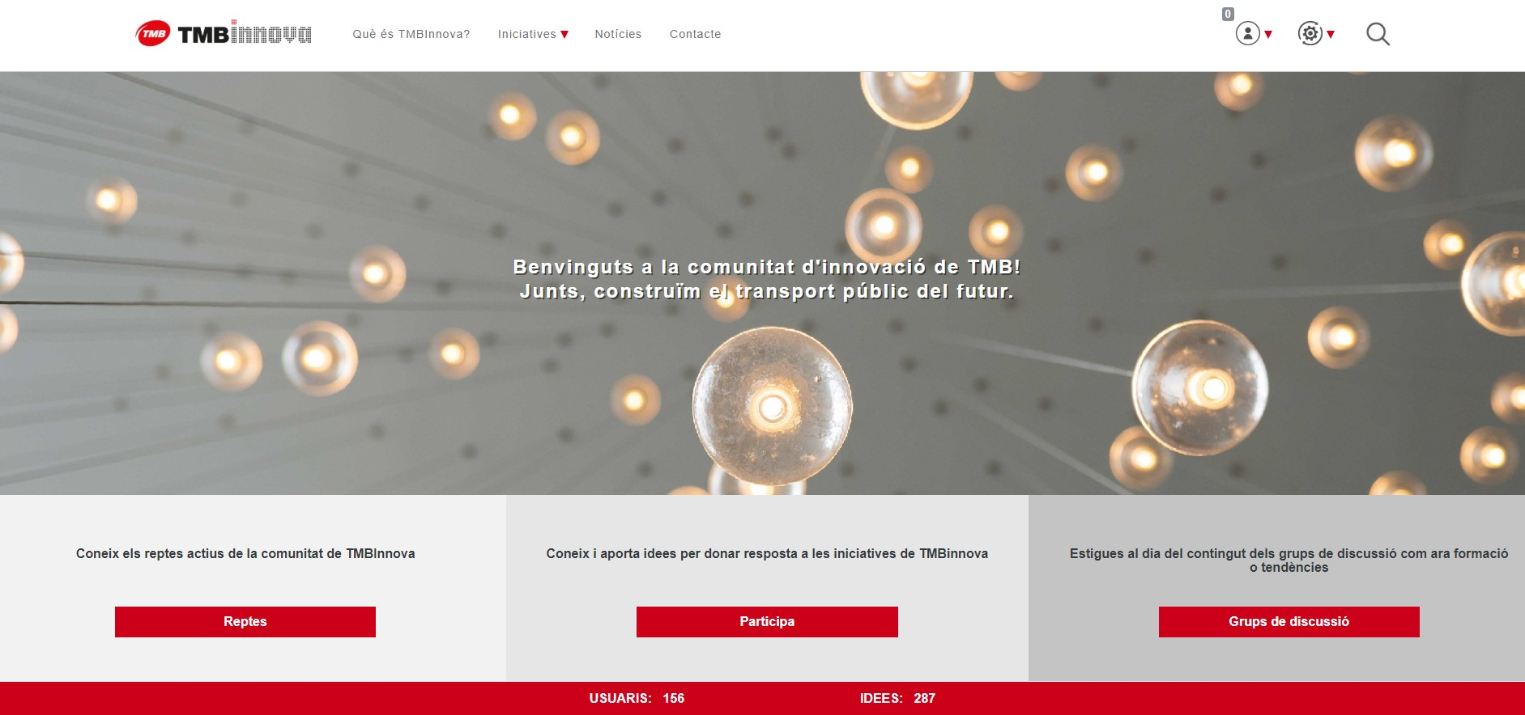
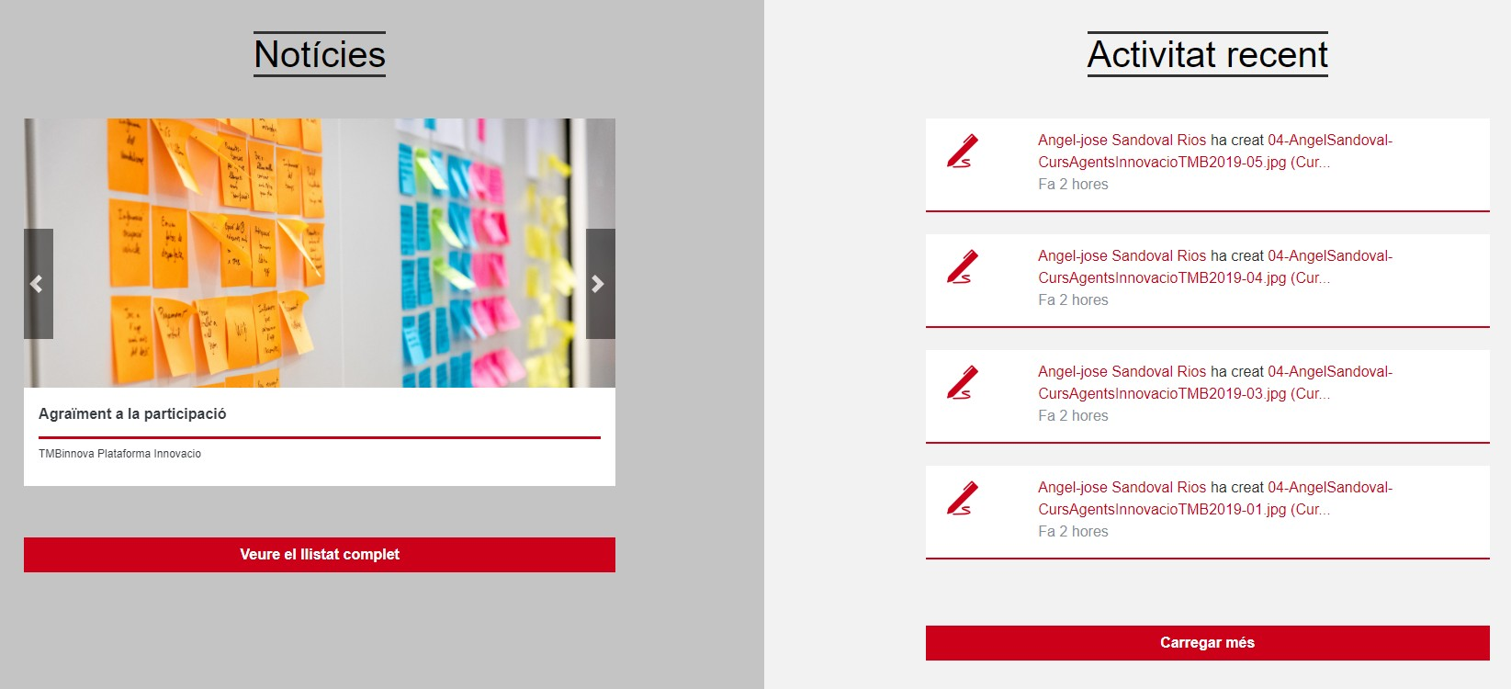
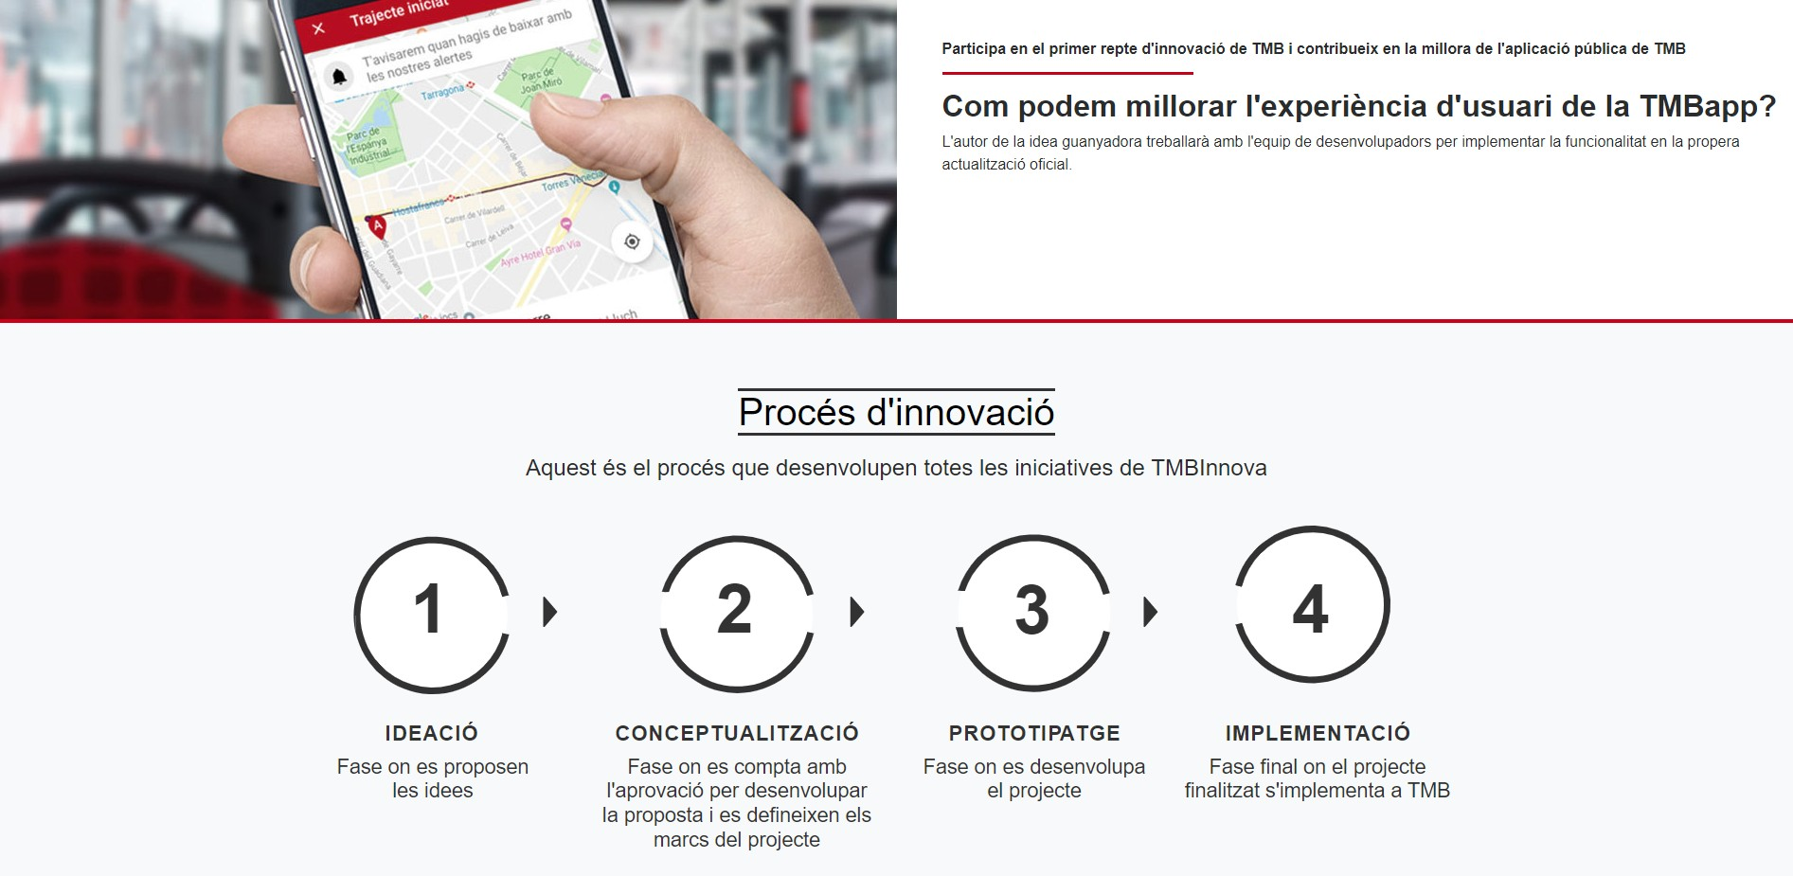
Una oportunidad cultural

Slide 20
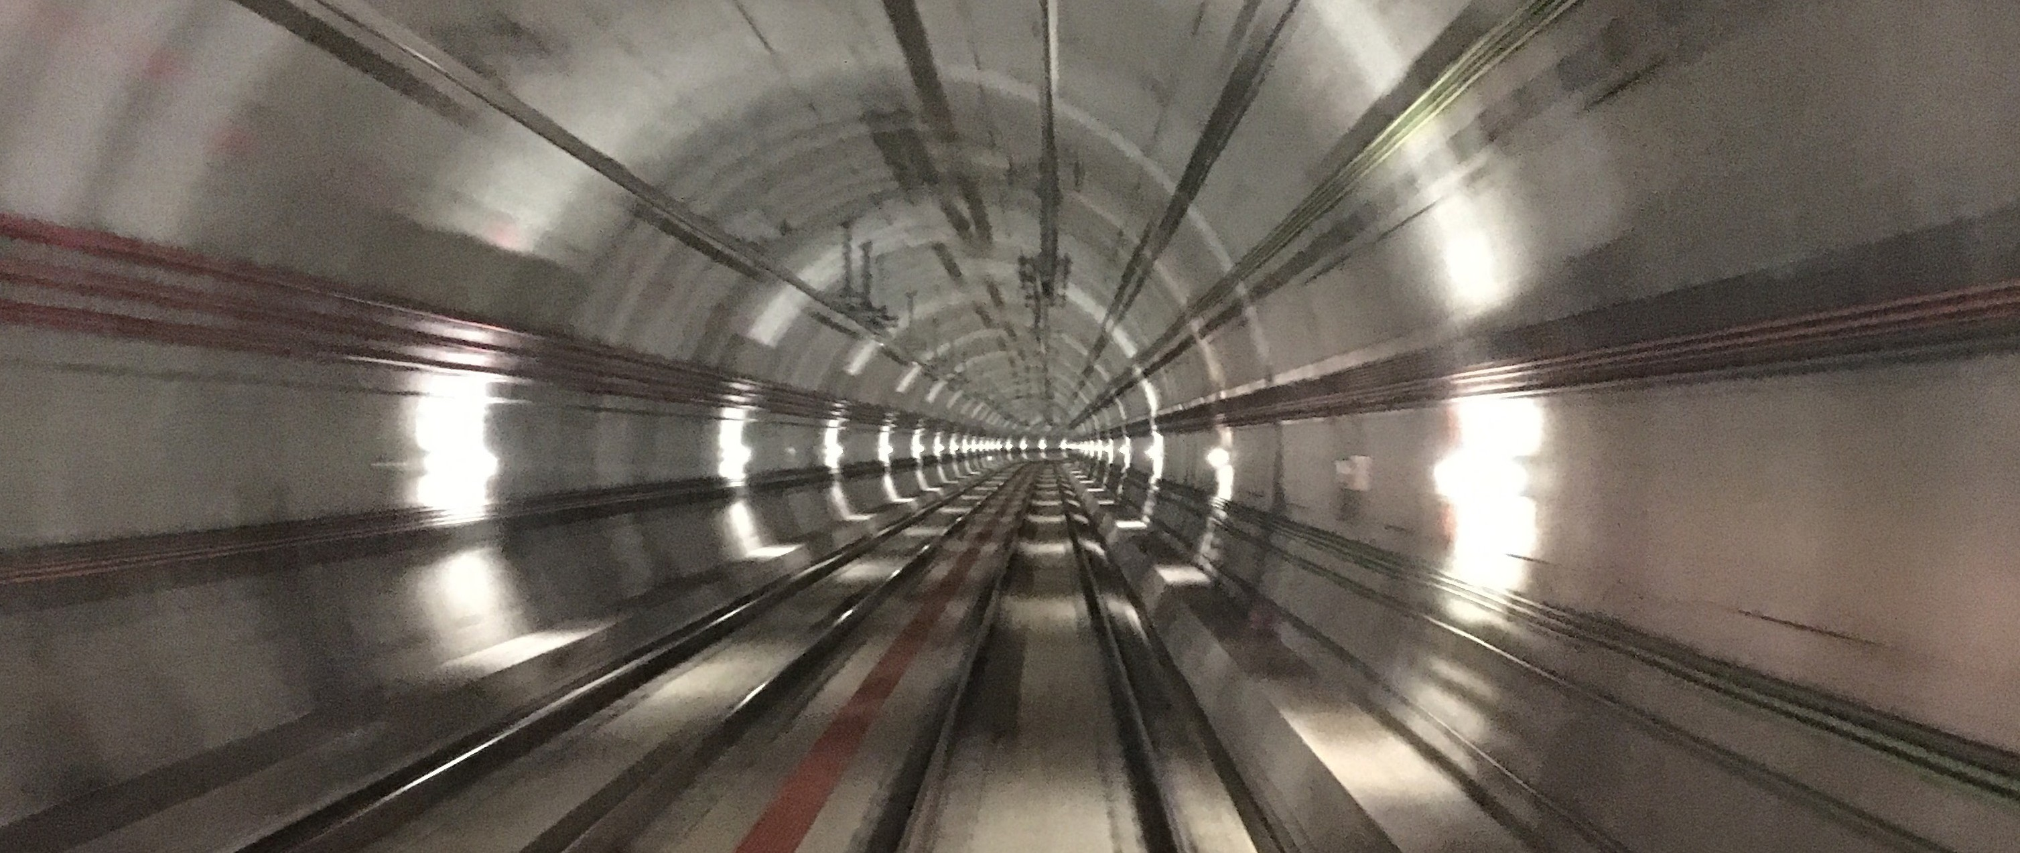
Las empresas operadoras de movilidad en la transición a la digitalización
Introduciendo la digitalización y ganando eficiencia se protege el negocio pero hay más:
Los datos son el oro del siglo XXI. Hay que mantener el conocimiento y control. Definir en los contratos de los sistemas analíticos la propiedad, el propósito y las limitaciones en el uso de los datos
Los proveedores de la industria ferroviaria proponen Big Data para dar servicio de mantenimiento y soporte de sus productos

Slide 21
Gracias por su atención

